Slide 1
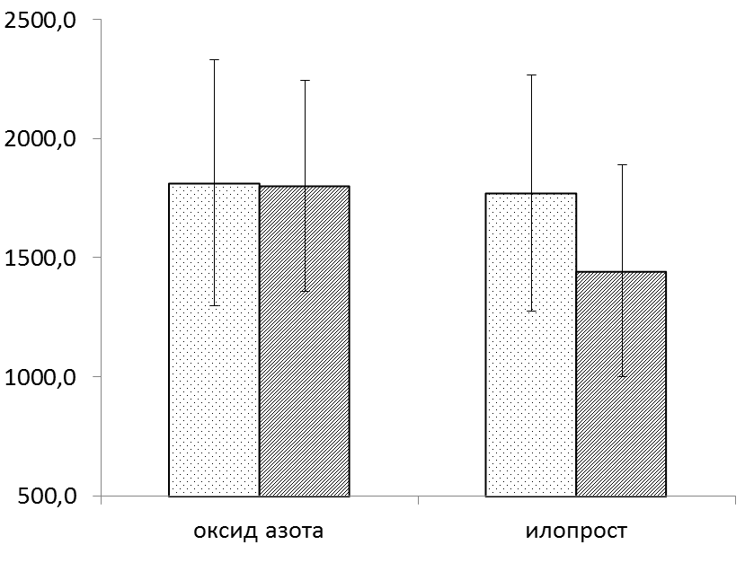


p < 0,001
исходно
ингаляция
ОПСС (дин·сек·см⁻⁵)
1815
1801
1772
1445

Slide 2
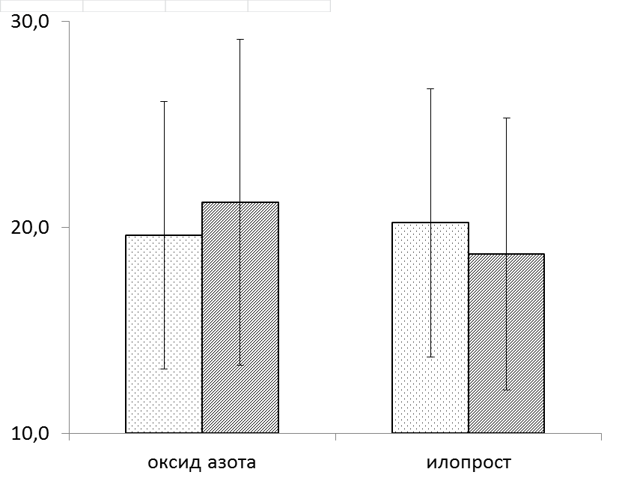
p = 0,038
p < 0,001
исходно
ДЗЛА (мм рт. ст. )
ингаляция
19,6
21,2
20,2
18,7

Slide 3
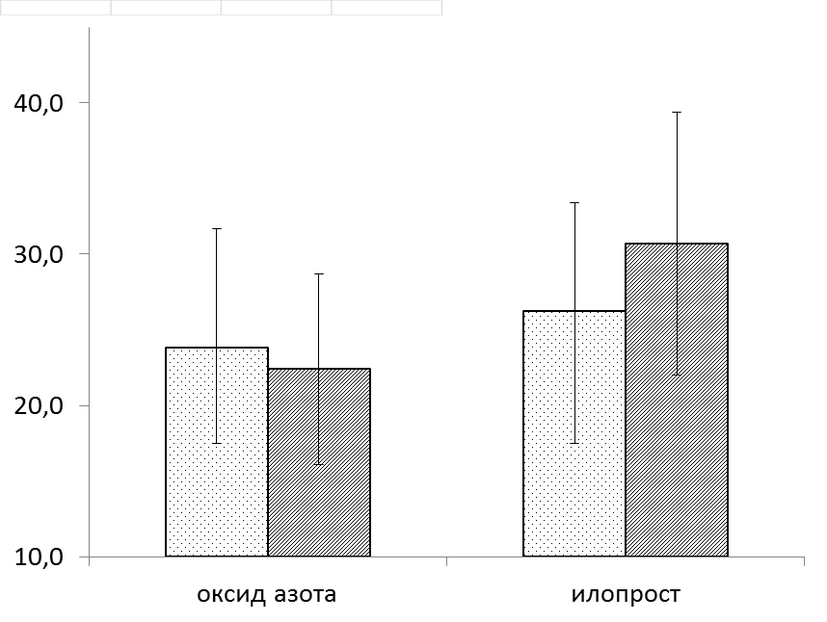
p < 0,001
исходно
p = 0,023
ингаляция
ИУО (мл/м²)
23,8
22,4
26,2
30,7

Slide 4
Y = -1,12X + 2,14
r = -0,86, p < 0,05
ИУО илопрост/ИУО исходно
ОПСС илопрост/ОПСС исходно

Slide 5
Y = -455,9X + 1181,2
r = -0,52, p < 0,05
ΔОПСС (дин·сек·см⁻⁵)
Исходный сердечный индекс (л/мин/м²)

